Slide 1

Portfolio

Slide 2
sommaire
Présentation
Projets réalisés
Tableau de synthèse des compétences validées
Compte rendu des expériences professionnels
Veilles technologiques
Conclusion

Slide 3
I. Présentation
Bac STI2D -> EPITECH -> BTS SIO
BTS SIO SLAM -> IA risque métier
Métier -> chef de projet en cybersécurité -> étranger

Slide 4
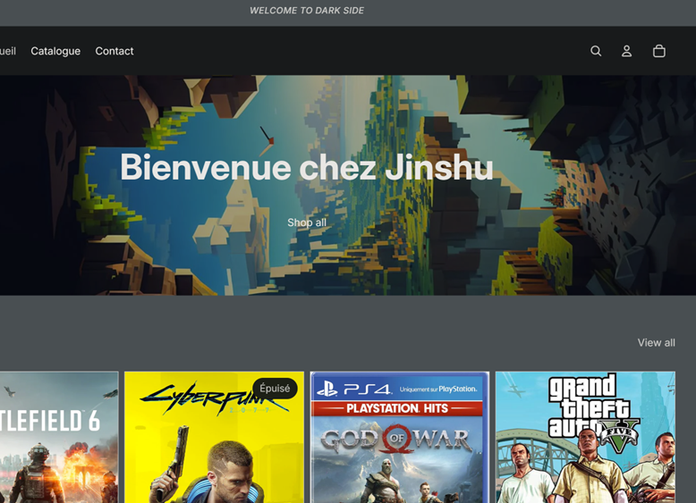
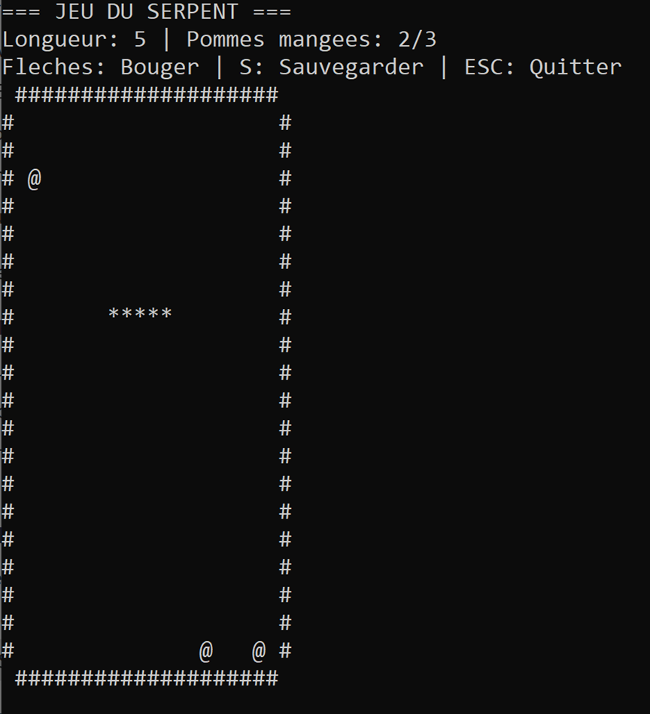
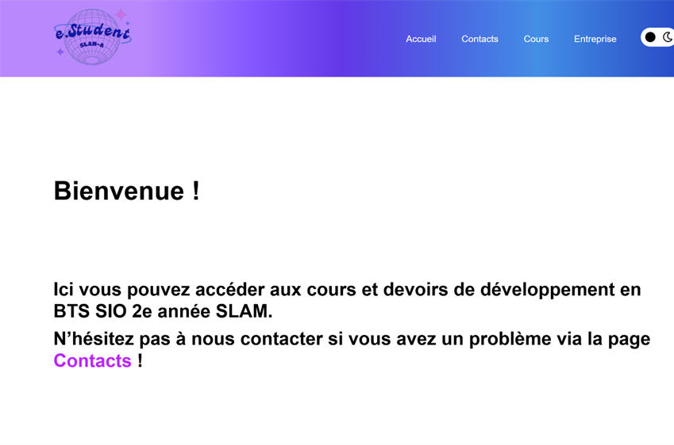
II. Projets réalisés
Shopify
E-Students (wordpress)
Snake (librairie conio en C, touche directionnelles)

Slide 5
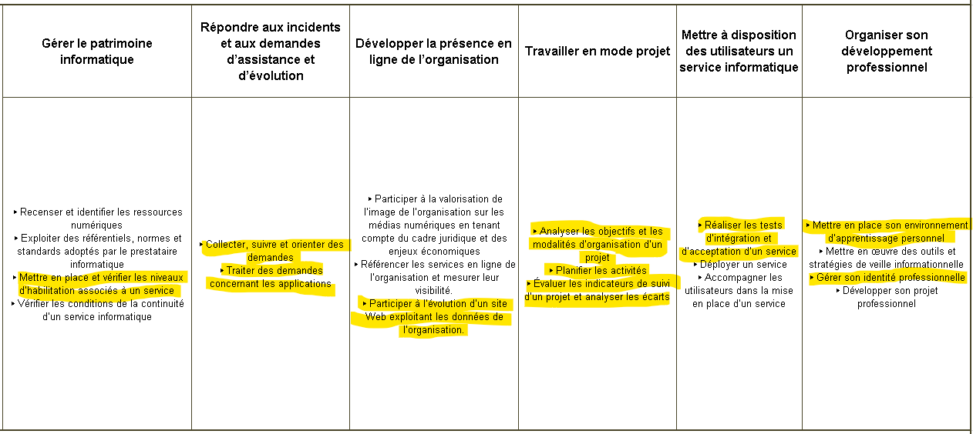




III. Tableau de synthèse

Slide 6
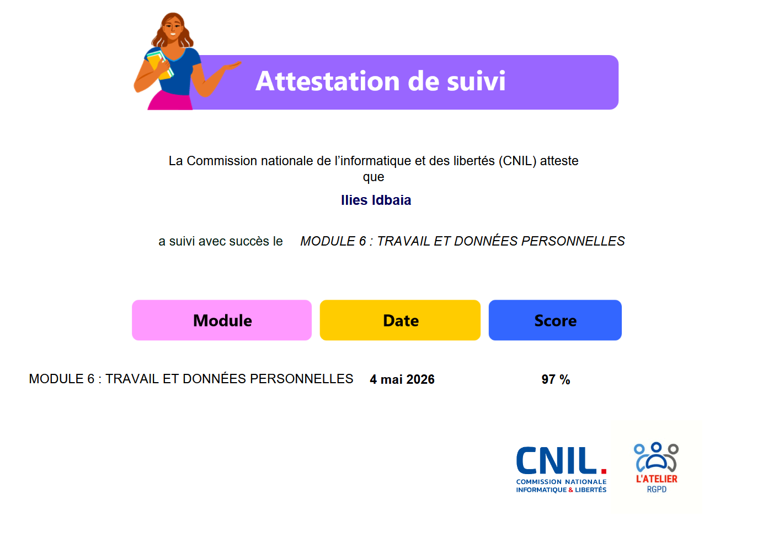
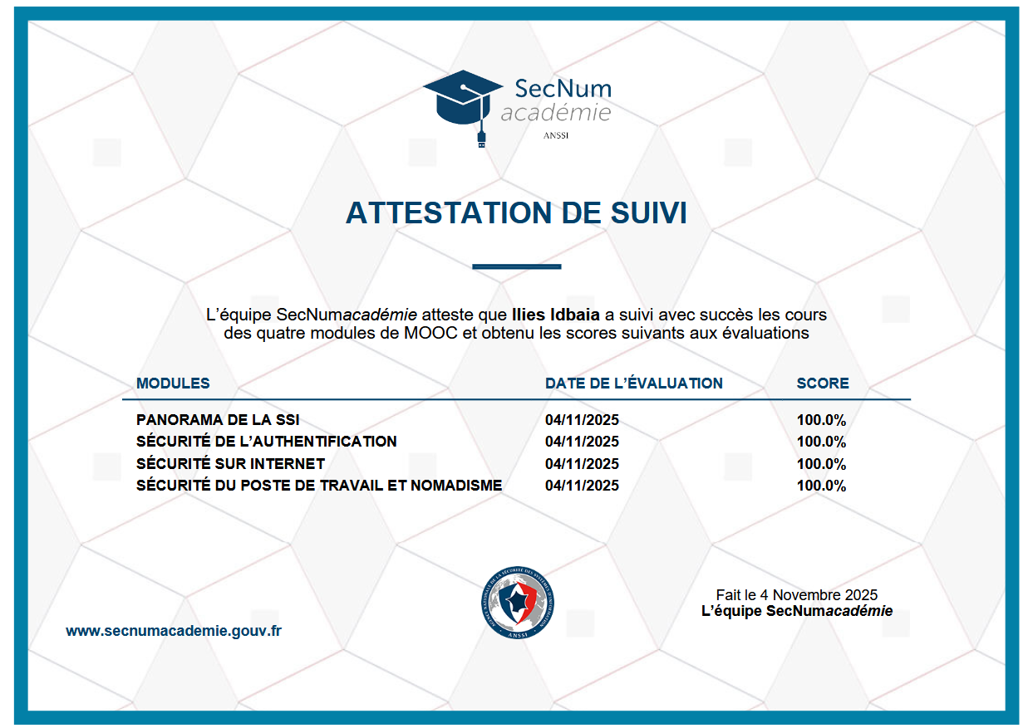
IV. Certifications

Slide 7
V. Veille Technologique
Une veille technologique c’est quoi ?
La veille technologique est une activité organisée et continue qui consiste à surveiller les innovations, les nouvelles techniques et les évolutions du marché dans un secteur précis (comme l'informatique ou le développement) -> 1 fois par semaine minimum
IA et transformation métier de juriste
Objets connectés et enjeux de l’utilisation de données sensibles
(assistance juridique en voie de disparition et transformation du métier d’expert juridique)
La loi impose aux fabriquants des mises à jour général de vente en fonction de l’évolution technique de leurs (produits déféctueux)

Slide 8
VI. Mes Expériences Professionnelles
Stage GHU Paris Psychiatrie et neuroscience (ex Saint-Anne) - 5 semaines
Gestion ticket GLPI, Hardware, Masterisation de machine
OPCO Mobilités - 5 semaines
Réseau -> Gestion ticket GLPI et JIRA (Technicien Supérieur) , Gestion des permissions d’utilisateurs (Administrateur réseau)
Développement -> Programmation d’une nouvelle fonctionnalité côté développement, Assistance à une équipe DevOpps, réunion AGILE
Cybersécurité -> Pentest côté défense, attaque (Kali Linux), Vérification des différentes attaques subit par l’entreprise (via IP, Géolocalisation), Mini jeu lié à la cybersécurité et au fishing, sensibilisation RGPD via une juriste en RGPD

Slide 9
Conclusion
Cybersécurité -> possibilité, récurrence de la demande
Merci d’avoir écouté !

